Slide 1
Bienvenidos
AfterClass 02
en unos minutos arrancamos…
Notes:
Obligatoria para la primera clase (después no va).

Slide 2
Esta clase va a ser
grabada
Notes:
Colocar todas las clases.

Slide 3
AfterClass 02
Javascript
Repaso general
Notes:
Usar para los módulos más importantes de la clase, donde se introducen conceptos que se ven en varios slides. No hay que usarla para todos los módulos.

Slide 4
Javascript y ES7, ES8 y ES9
Notes:
Usar para los subtemas de un módulo.

Slide 5
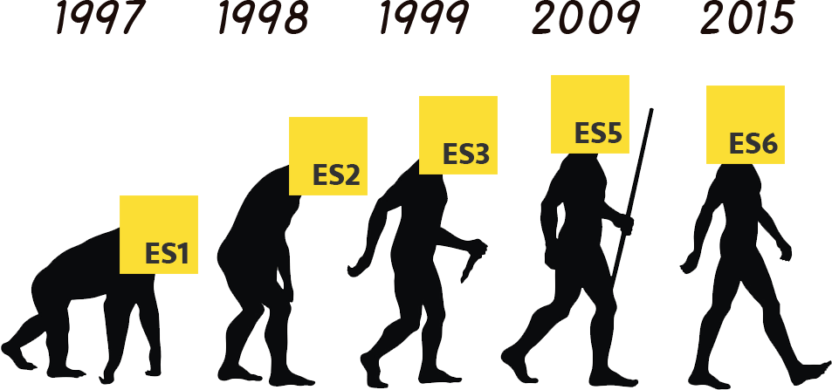

¿Qué hay de nuevo?
Las principales funcionalidades de este release son:
Se introduce el operador exponencial **, independizándose poco a poco de la librería Math.
Manejo de array includes. Éste nos permitirá saber si algún elemento existe dentro del arreglo.
Object.entries, Object.values, Object.keys para un mejor control interno sobre las propiedades de un objeto.
Mayor control a los objetos con operadores rest y spread (aplicable también a arrays)
Notes:
Usar para slides de texto e imagen. Si no alcanza, no sobrecargar, usar otra con el mismo título para indicar que continúa el mismo módulo.

Slide 6
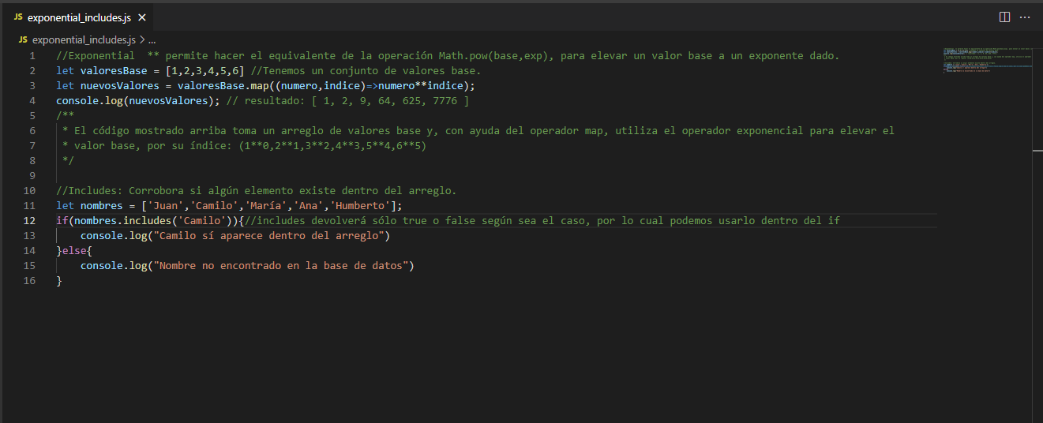
Ejemplo de uso de ** y Array.includes

Slide 7
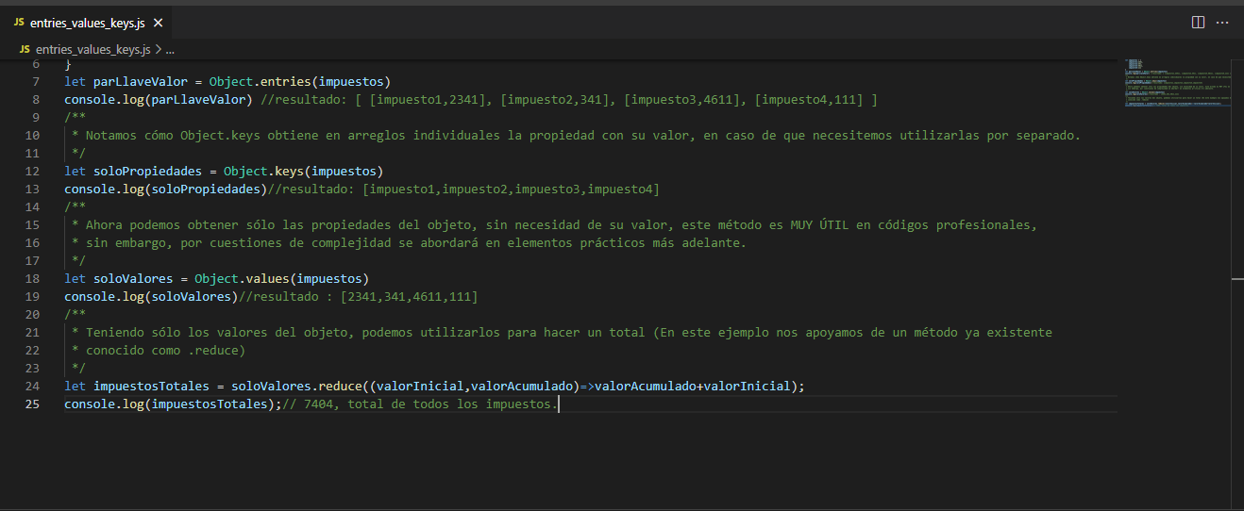
Ejemplo de uso de Object.entries, Object.keys, Object.values
EJEMPLO DE USO DE SPREAD OPERATOR Y REST OPERATOR
Nota: reduce es un método complejo al momento de utilizarlo, puede aprovecharse este ejemplo para ahondar en él.

Slide 8
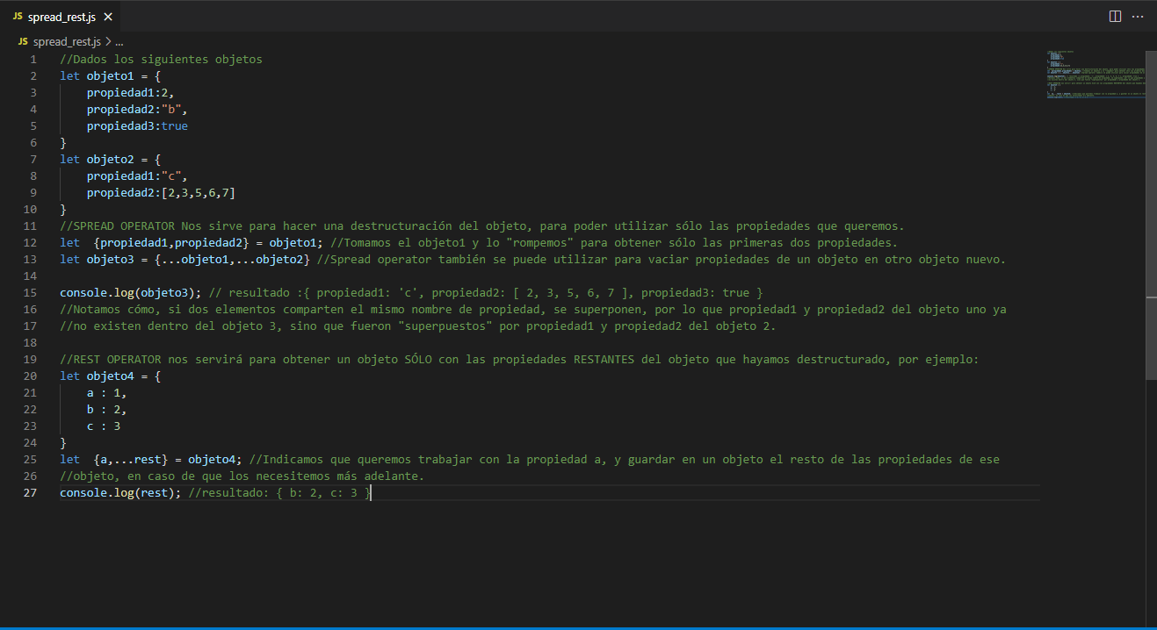
Ejemplo de uso de spread operator y rest operator
EJEMPLO DE USO DE SPREAD OPERATOR Y REST OPERATOR

Slide 9
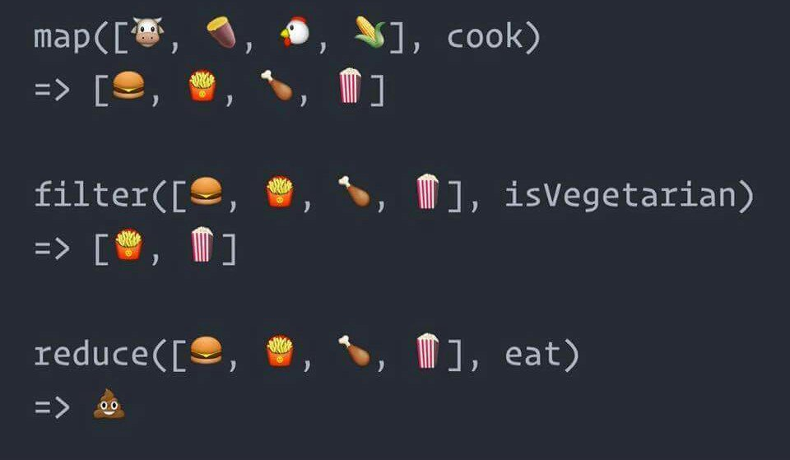
Antes de continuar con la recorrida por las versiones de ECMAScript…
¡Funciones útiles que deberías conocer…!
array.forEach ()
array.map ()
array.reduce ()
array.every()
array.filter()
Array.isArray()
Desestructuración (de arrays y de objetos)

Slide 10
Nuevas implementaciones con ECMAScript 10 y 11
Notes:
Usar para los módulos más importantes de la clase, donde se introducen conceptos que se ven en varios slides. No hay que usarla para todos los módulos.

Slide 11
¿Qué podemos destacar?
Las principales funcionalidades de este release son:
Operador nullish. Sirve para poder colocar un valor por default a variables que podrían ser nulas o indefinidas. A diferencia del operador ||, éstas filtran “falseys”
String.trim(): Remueve los espacios innecesarios en una cadena. Sirve para validar cadenas enviadas vacías o eliminar los espacios iniciales y finales.
Variables privadas dentro de las clases: esto permite que algunas variables no sean accesibles desde el entorno de instancia de una clase y sólo puedan ser utilizadas de manera interna.
Notes:
Usar para slides de texto e imagen. Si no alcanza, no sobrecargar, usar otra con el mismo título para indicar que continúa el mismo módulo.

Slide 12
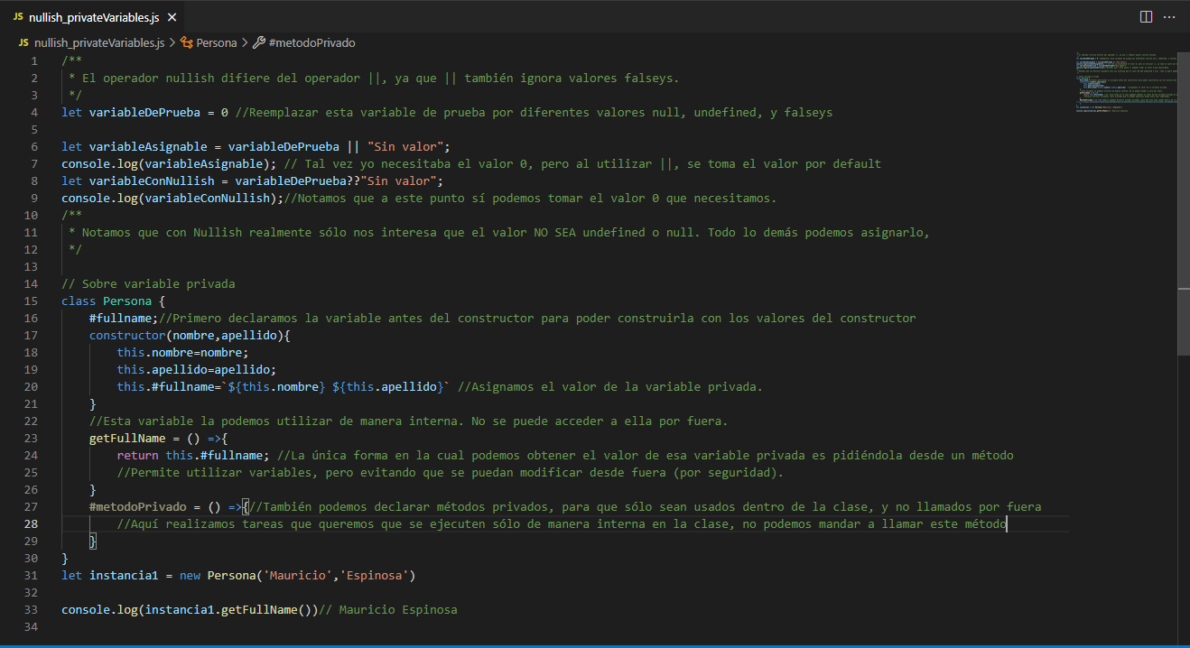
Ejemplo de operador nullish y variables privadas
EJEMPLO DE USO DE SPREAD OPERATOR Y REST OPERATOR

Slide 13
Javascript y ES12 / ES13
Notes:
Usar para los subtemas de un módulo.

Slide 14
¿Qué podemos destacar?
Las principales funcionalidades de este release son:
Método replaceAll asociado a strings
promise.any
Object.hasOwn()
https://caniuse.com/
Notes:
Usar para slides de texto e imagen. Si no alcanza, no sobrecargar, usar otra con el mismo título para indicar que continúa el mismo módulo.

Slide 15
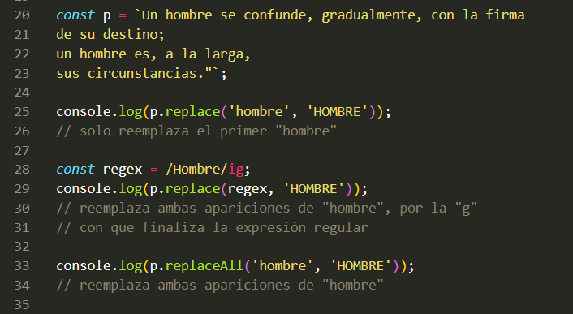
Ejemplo replaceAll
EJEMPLO DE USO DE SPREAD OPERATOR Y REST OPERATOR

Slide 16

Utilización ES6-ES9
Pongamos en práctica algunos de los módulos vistos en los ejemplos
Duración: 15-20 min
Notes:
Usar para Actividades en clase.

Slide 17
ACTIVIDAD EN CLASE
Utilización ES6-ES9
Descripción de la actividad.
Dados los objetos indicados en la siguiente diapositiva:
Realizar una lista nueva (array) que contenga todos los tipos de productos (no cantidades), consejo: utilizar Object.keys y Array.includes. Mostrar el array por consola.
Posteriormente, obtener el total de productos vendidos por todos los objetos (utilizar Object.values)
Notes:
Usar para las subsiguientes slides de Actividades en clase.

Slide 18
const objetos = [
{
manzanas:3,
peras:2,
carne:1,
jugos:5,
dulces:2
},
{
manzanas:1,
sandias:1,
huevos:6,
jugos:1,
panes:4
}
]

Slide 19
¿Preguntas?
Notes:
Obligatoria. Se sugiere ubicar al finalizar la explicación de algún tema, para abrir formalmente el espacio de preguntas y ordenar la interacción.

Slide 20
Muchas gracias.
Notes:
Todas las clases

Slide 21
Notes:
Todas las clases

